Slide 1
Базовые понятия профессиональной СКУД ParsecNET3

Slide 2
Содержание
1.Базовые понятия профессиональной СКУД ParsecNET3

Slide 3
Система контроля и управления доступом (СКУД)
Основные задачи:
ограничение доступа
идентификация лиц
Дополнительные задачи:
учет рабочего времени
Ведение базы персонала
интеграция с другими подсистемами

Slide 4
Аппаратная часть СКУД:
1.Контроллеры доступа

Slide 5
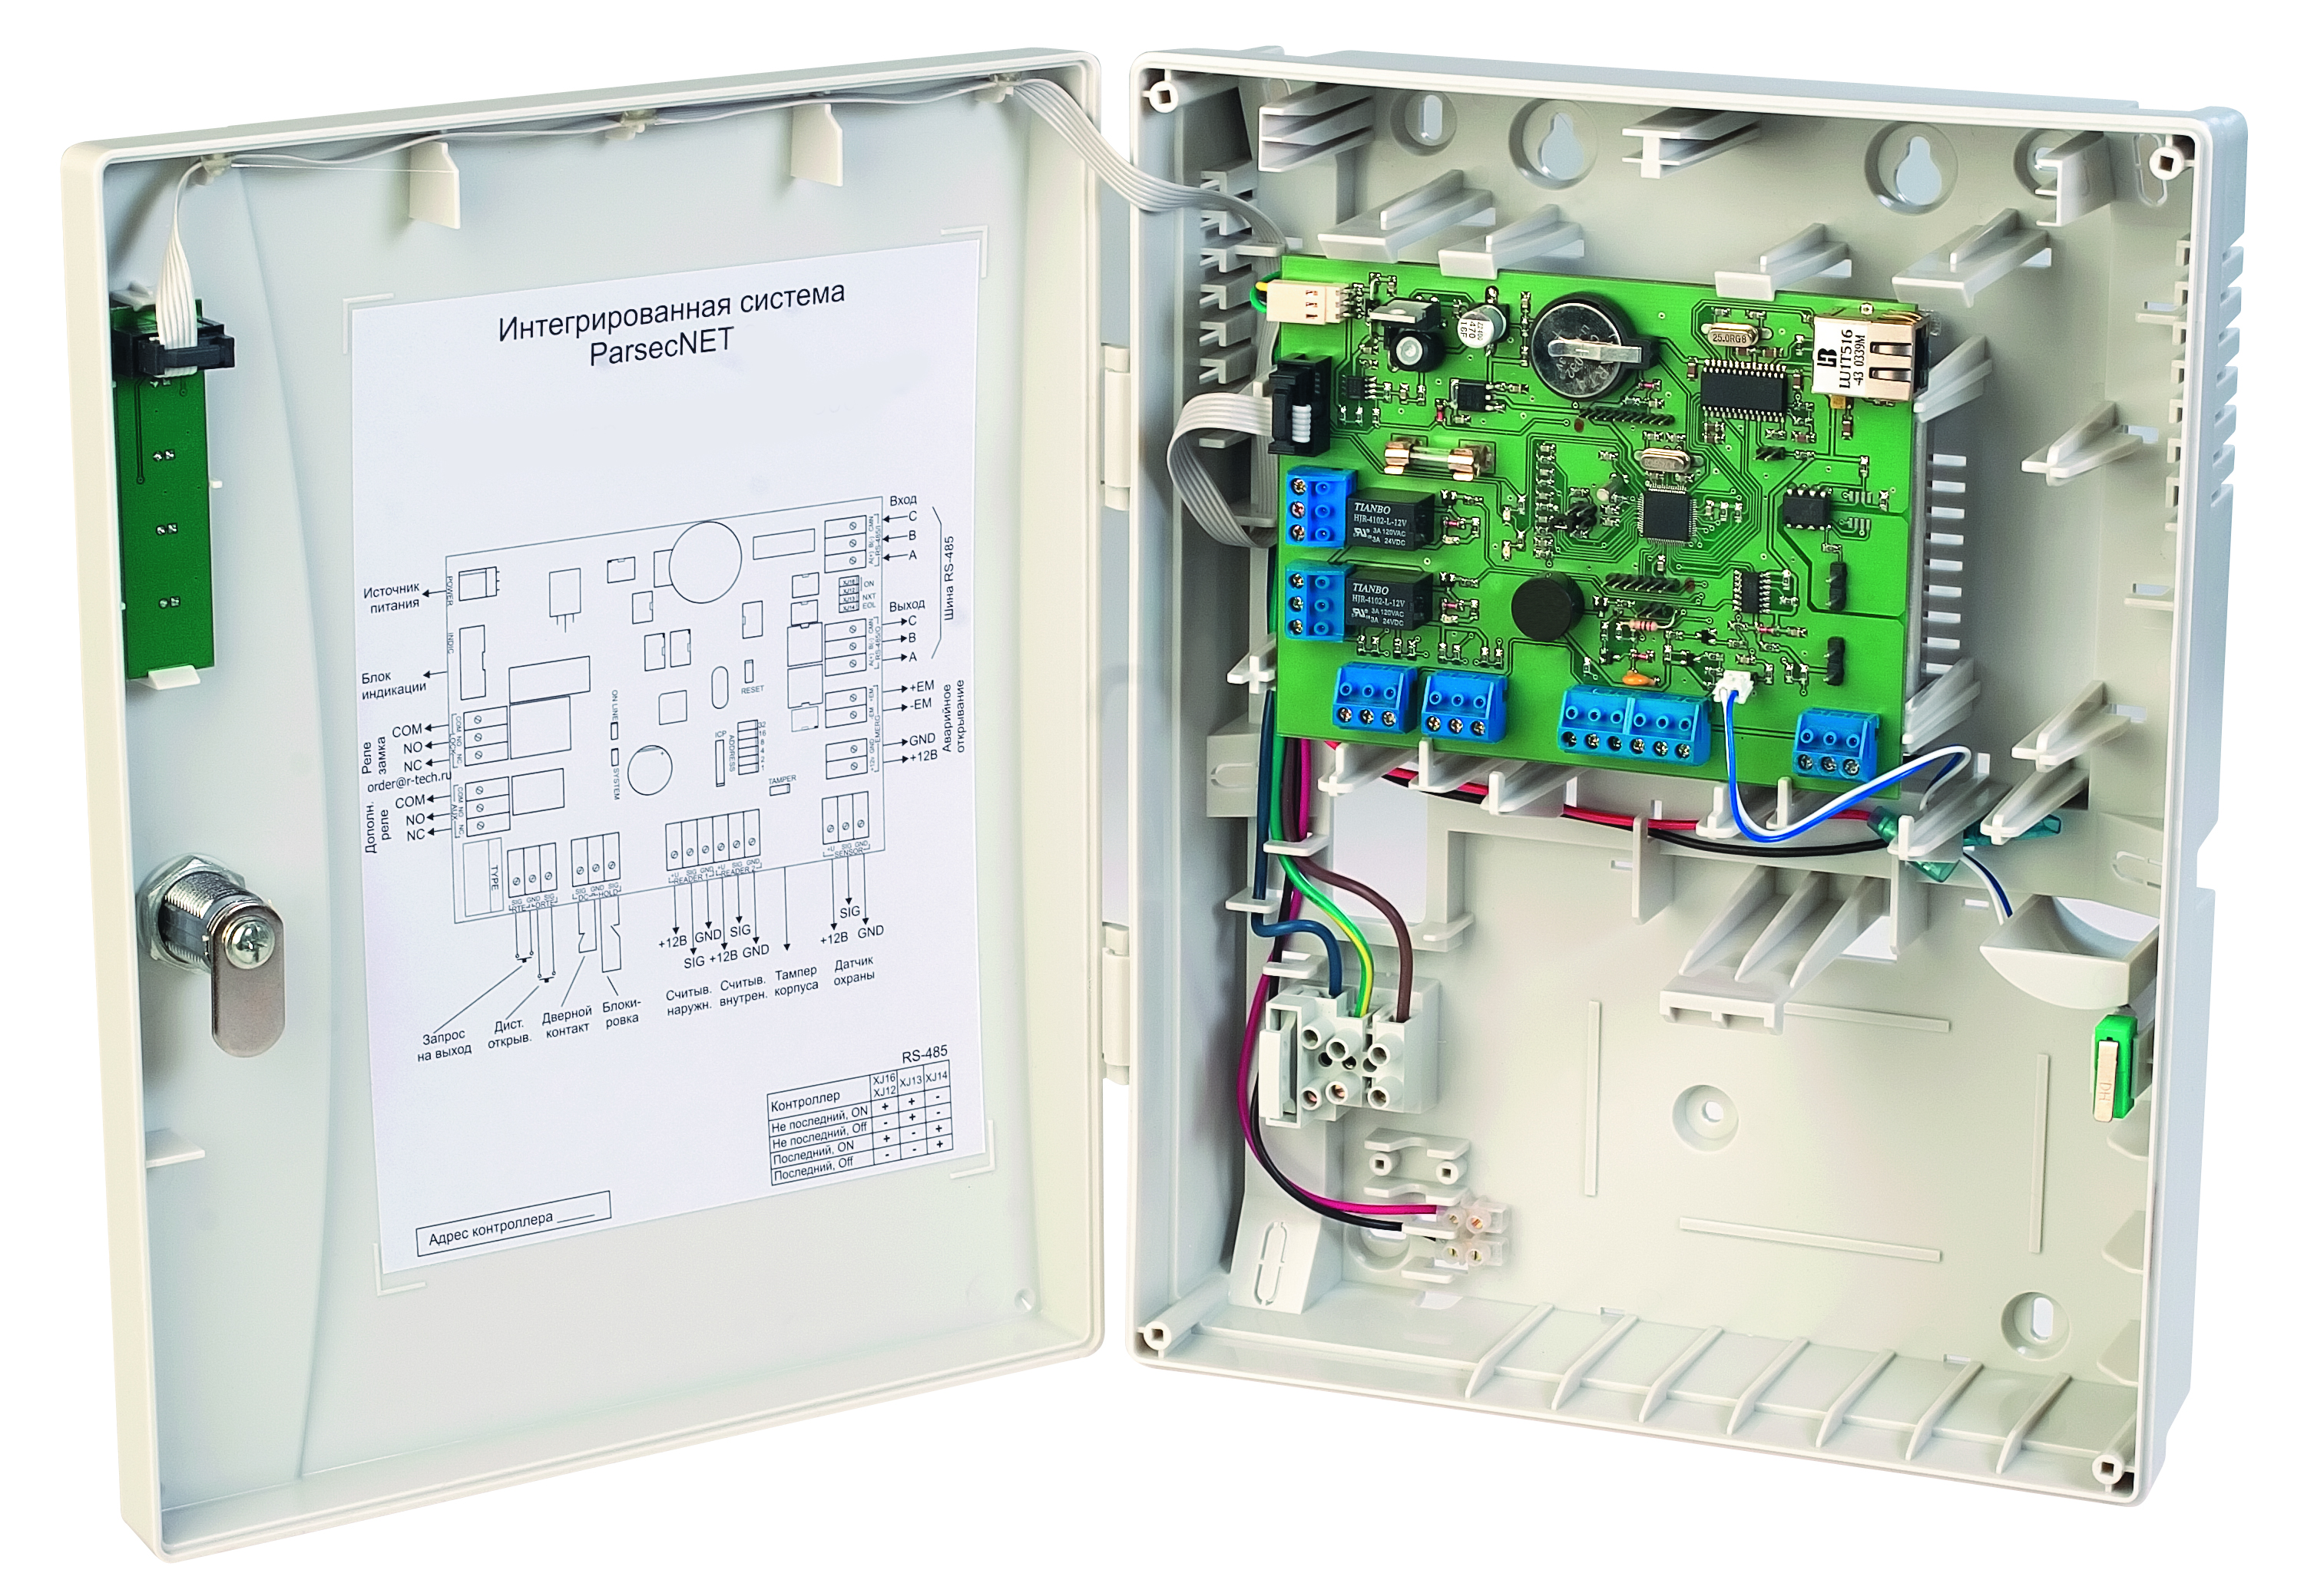
Контроллеры доступа

Slide 6

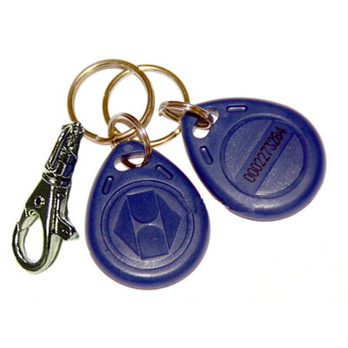
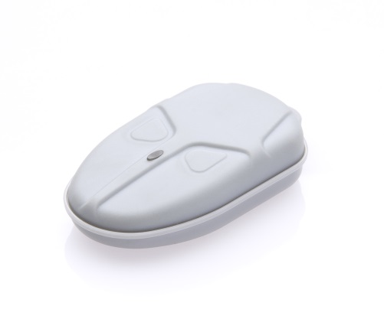
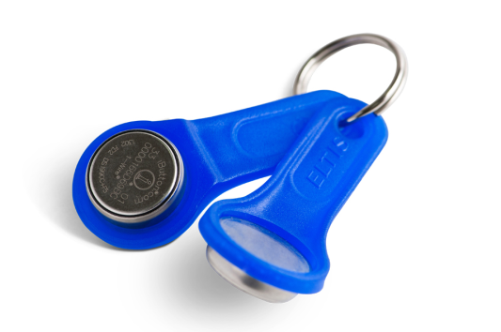

Идентификаторы

Slide 7
Аппаратная часть СКУД:
1.Контроллеры доступа
2.Считыватели

Slide 8

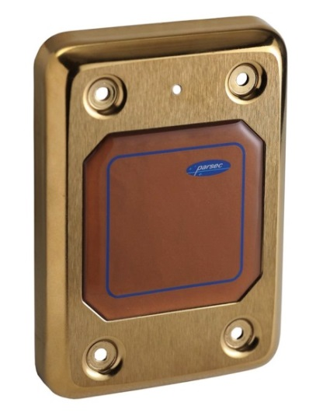
Считыватели

Slide 9
Аппаратная часть СКУД:
1.Контроллеры доступа
2.Считыватели
3.Исполнительные устройства

Slide 10
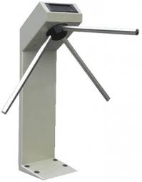
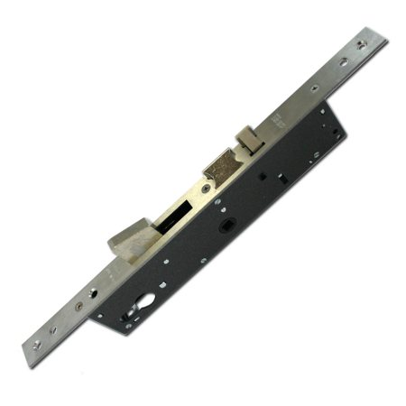
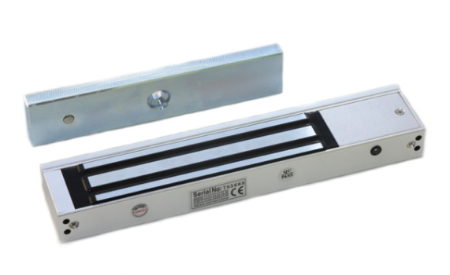
Исполнительные устройства

Slide 11


Контроллер доступа
Исполнительное
устройство (ЭМЗ)
Точка доступа
Считыватель
Дверь

